Slide 1
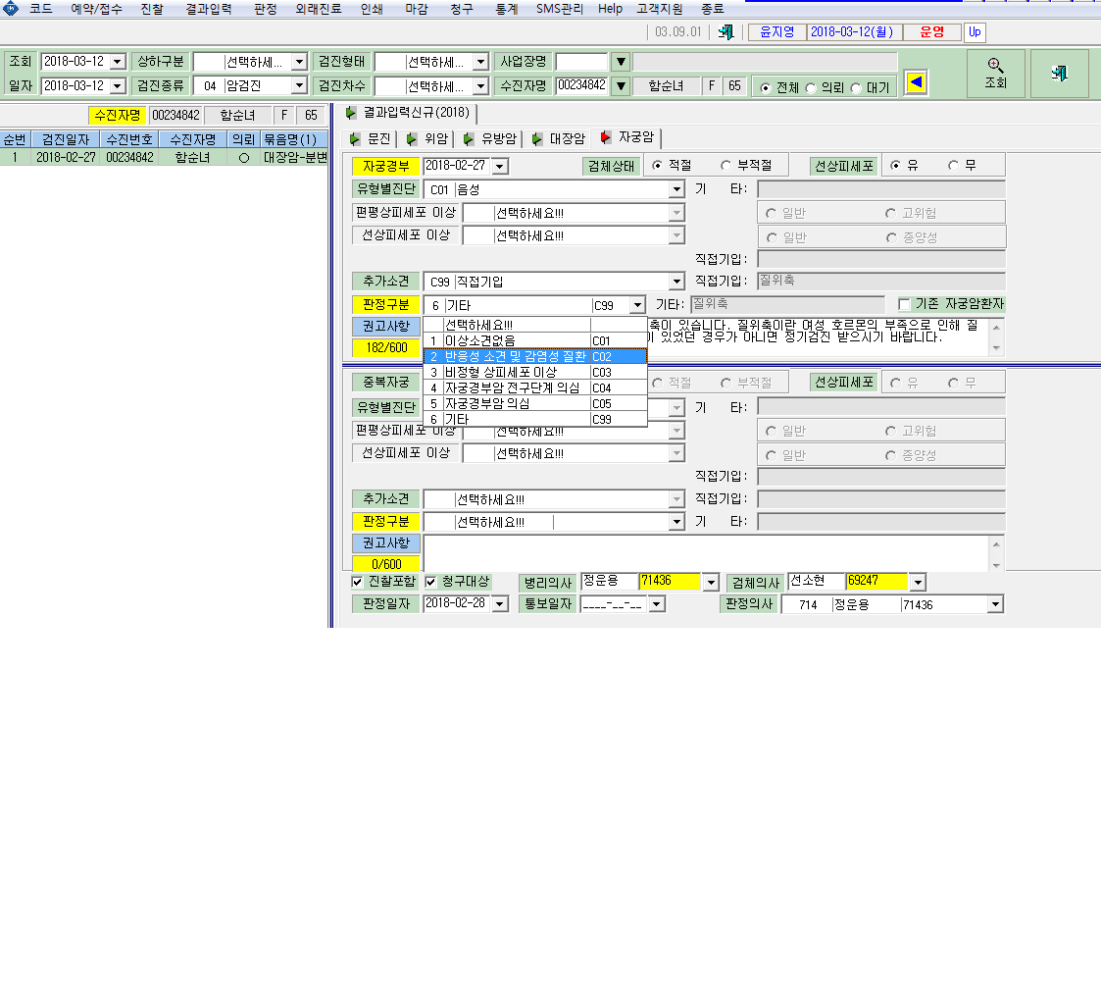
암검진결과입력창의 권고사항과
판정소견정보창의 권고사항(다음 슬라이드)
서로 일치하지 않습니다.
->어디서 수정가능한지 알려주세요.

Slide 2
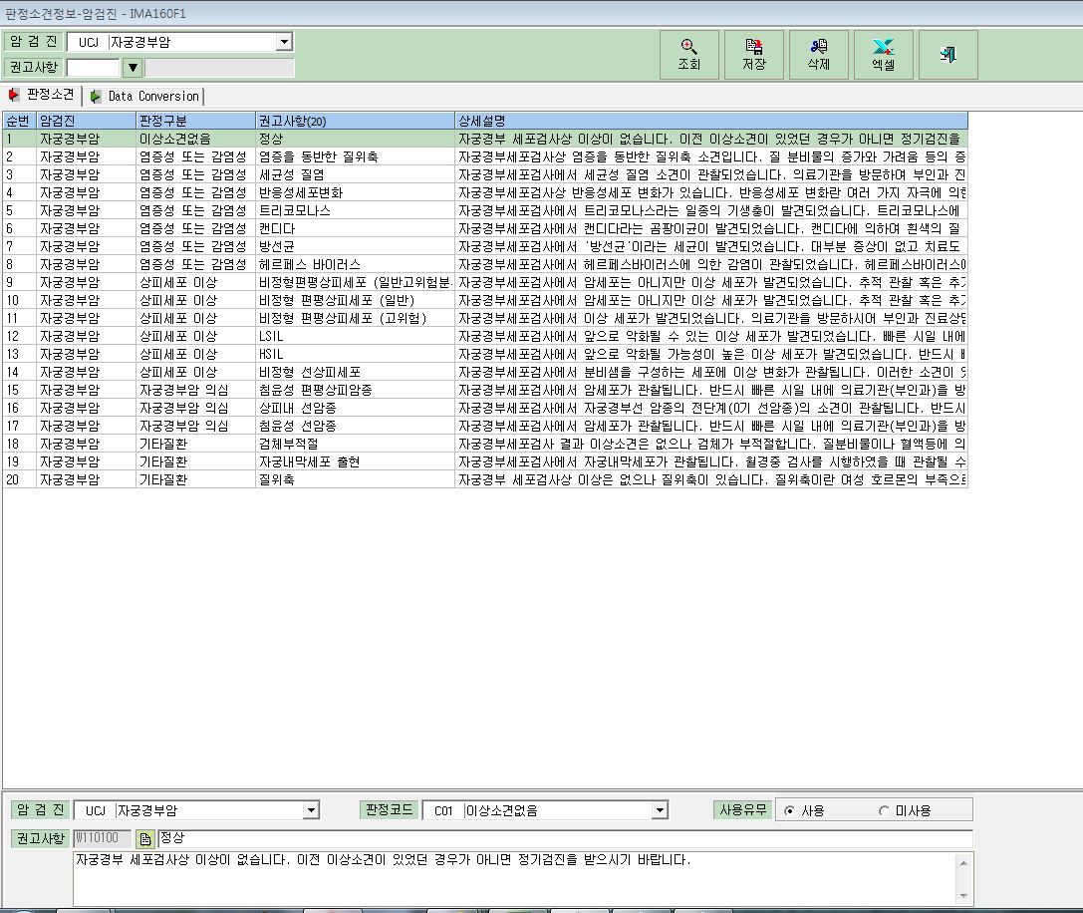

Slide 3
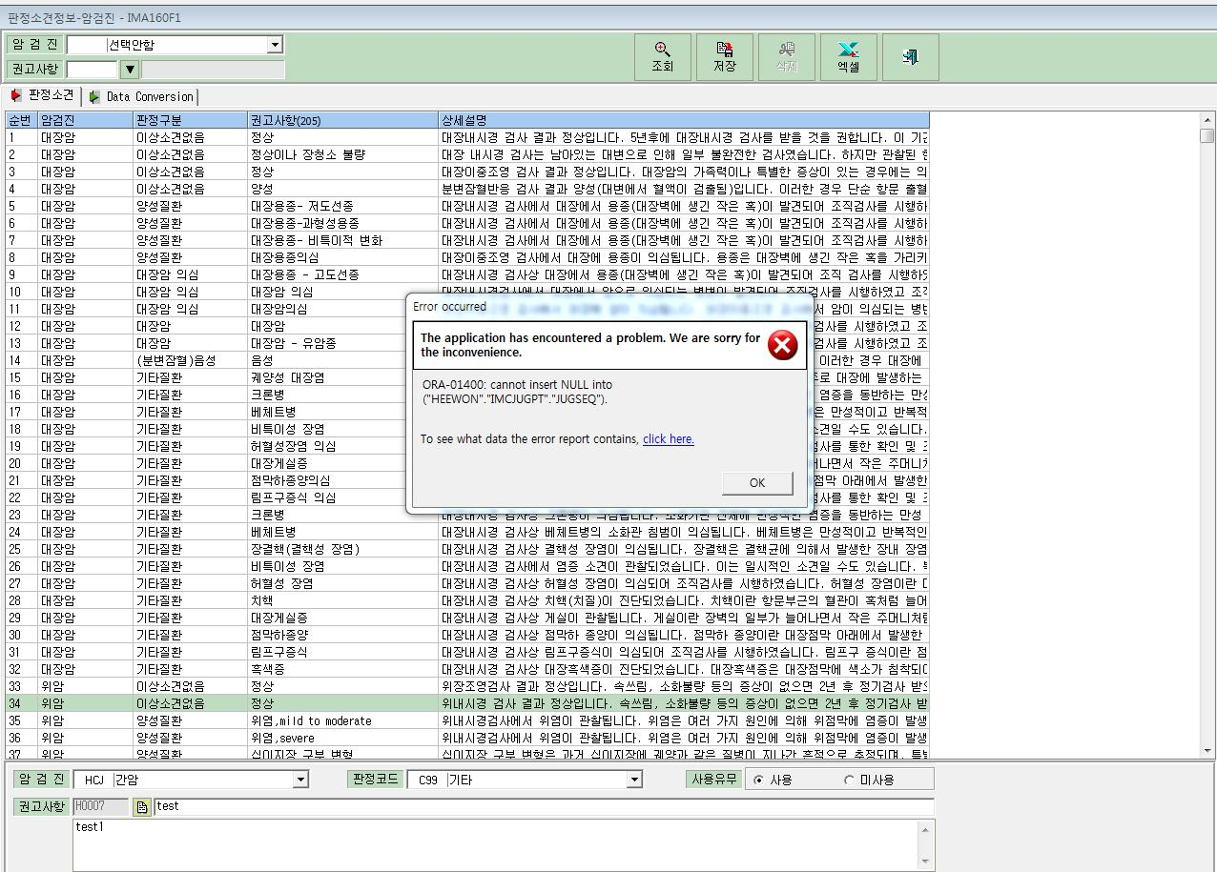
코드 추가시 에러창 팝업

